Slide 1

Муниципальное бюджетное общеобразовательное учреждение
«Средняя общеобразовательная школа №17»
Балахнинский МО
ПРОЕКТ
«ТАКОЙ РАЗНЫЙ ТЕАТР»
Выполнила: Швецова Ольга Петровна
воспитатель 1 квалификационной категории
МБОУ «СОШ №17»
г. Балахна
2024 год

Slide 2
Цель проекта: формирование у детей и родителей интереса к театру и совместной театрализованной деятельности, способствовать формированию необходимых личностных качеств у ребёнка дошкольного возраста посредством приобщения его к театрализованной деятельности.

Slide 3
Задачи:
1. Пробудить интерес детей и родителей к театру, расширять представления воспитанников о театре, его видах, атрибутах, костюмах, декорациях;
2. Создавать условия для организации совместной театрализованной деятельности детей и взрослых, способствуя сближению всех участников образовательного процесса.
3. Заинтересовать родителей и воспитателей в обогащении, изготовлении своими руками разных видов театра и дать сведения о способах обыгрывания дома и детьми.
4. Способствовать развитию у дошкольников коммуникативных навыков воспитанников, развивать эмоциональность и выразительность речи, способствовать формированию эстетического вкуса.

Slide 4
Тип проекта – творческий.
Срок реализации – 05.02.2024 – 18.02.2024
Участники проекта: воспитатели, дети подготовительной к школе группы, родители.

Slide 5
1 этап – Подготовительный
Обсуждение проблемы с воспитателями, поиск путей решения проблемы, обсуждение возможных вариантов, рассматривание иллюстраций, поиск дополнительной информации в Интернете, разработка плана и содержание мероприятий.

Slide 6
2 этап – Основной
Организация и проведение работы со всеми участниками образовательных отношений – с воспитателями, детьми и родителями.

Slide 7
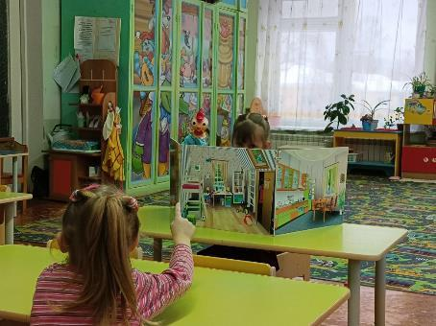
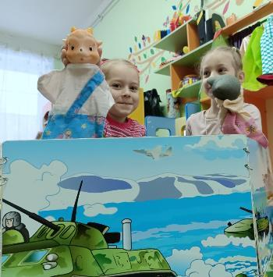
Кукольный театр

Slide 8
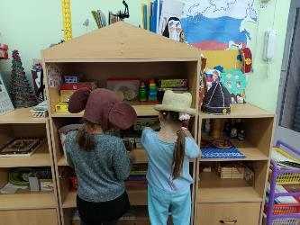
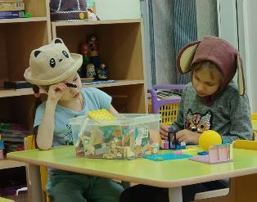
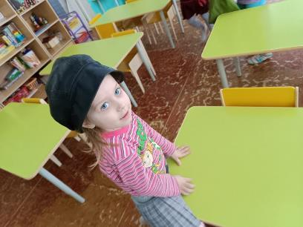
РЯЖЕНИЕ

Slide 9
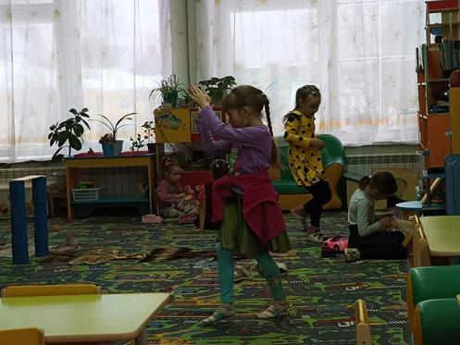
ИМПРОВИЗАЦИЯ

Slide 10
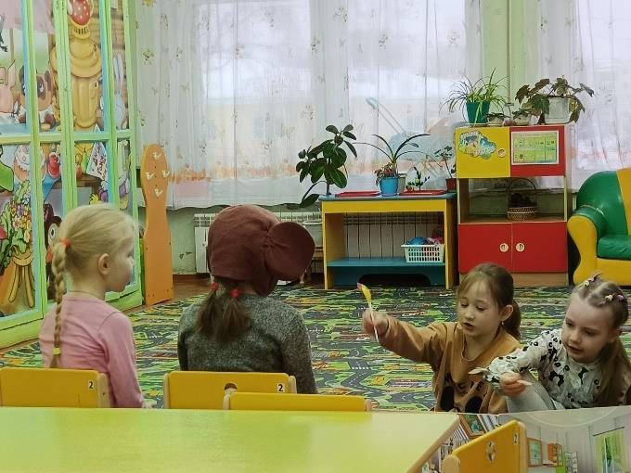
ЛОЖКОВЫЙ ТЕАТР

Slide 11
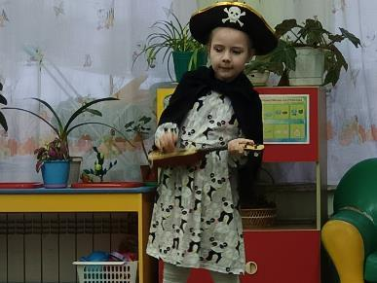
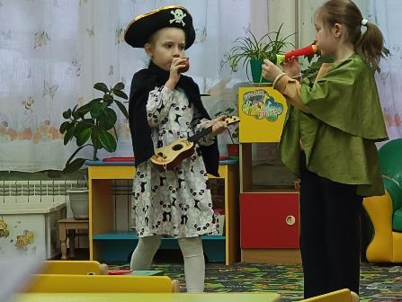
ТЕАТР ЛЮДЕЙ

Slide 12
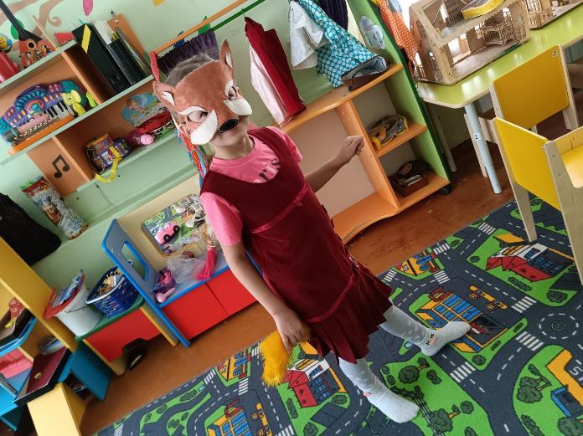
ТЕАТР В МАСКАХ

Slide 13
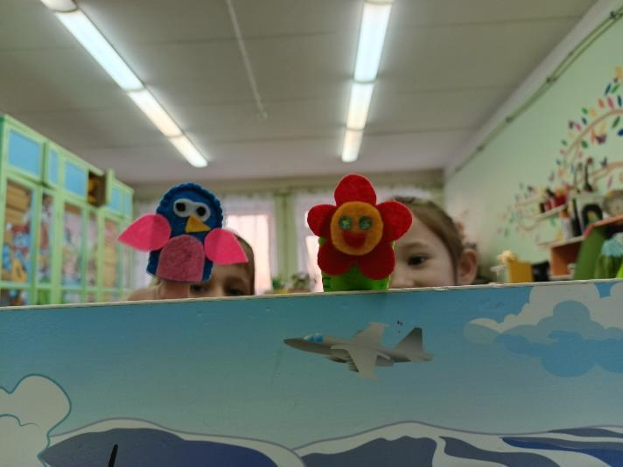
ПАЛЬЧИКОВЫЙ ТЕАТР

Slide 14
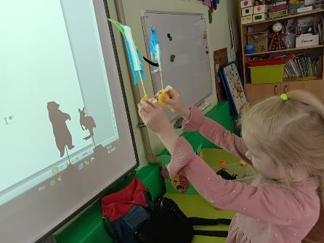
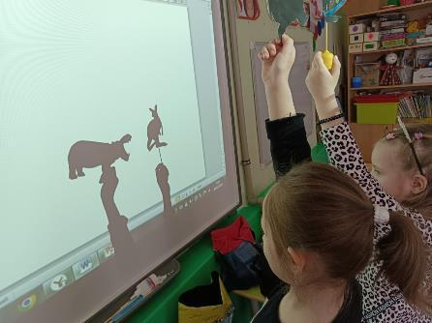
ТЕНЕВОЙ ТЕАТР

Slide 15
3 этап – Заключительный

Slide 16
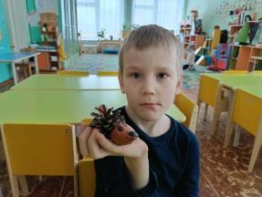
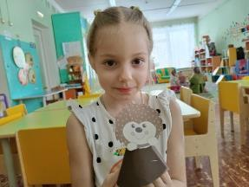
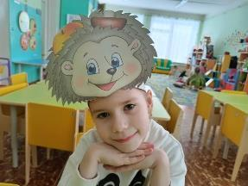
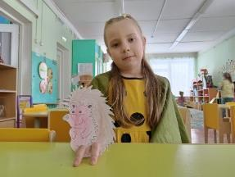
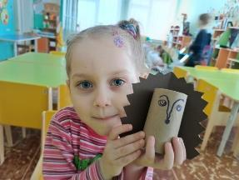
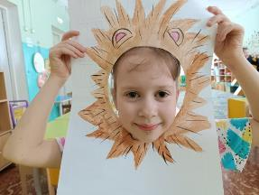
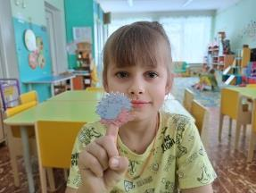
ТЕАТР СВОИМИ РУКАМИ

Slide 17
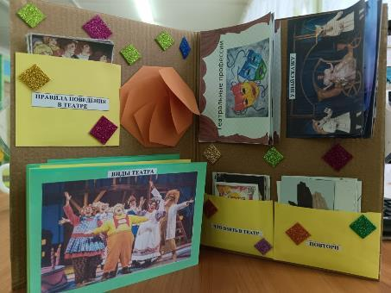
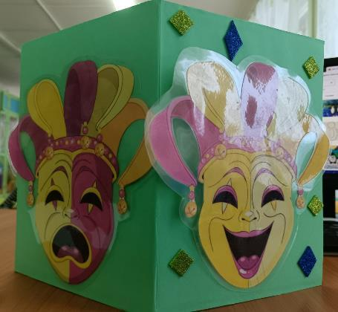
ЛЭПБУК

Slide 18
Используемая литература
Мигунова Е. В. Театральная педагогика в детском саду. – М.: ТЦ Сфера, 2009.
Щеткин А. В. Театральная деятельность в детском саду. Для занятий с детьми 6 – 7 лет / Под ред. О. Ф. Горбуновой. – 2-е изд., испр. и. доп. – М.: МОЗАИКА-СИНТЕЗ, 2022.
https://www.maam.ru/detskijsad/teatralnaja-pedagogika-v-do.html
https://nsportal.ru/shkola/materialy-metodicheskikh-obedinenii/library/2020/08/13/statya-tehnologiya-teatralnoy

